Slide 1
中国近现代史纲要
尚德机构 学术中心
主讲老师：

Slide 2

关于教材
《中国近现代史纲要》
思维导图，脉络明晰
知识考点，重点分析
历年真题，深度解析
考场演兵，巩固练习

Slide 3


尚德机构“尚考通”权威教材
1.教材概述
尚德机构学术中心教学、教研名师倾力之作——“尚考通”系列教材书籍
2018年9月问市的四本教材为：《中国近现代史纲要》《思想道德修养与法律基础》《毛泽东思想和中国特色社会主义理论体系概论》《马克思主义基本原理概论》。

Slide 4
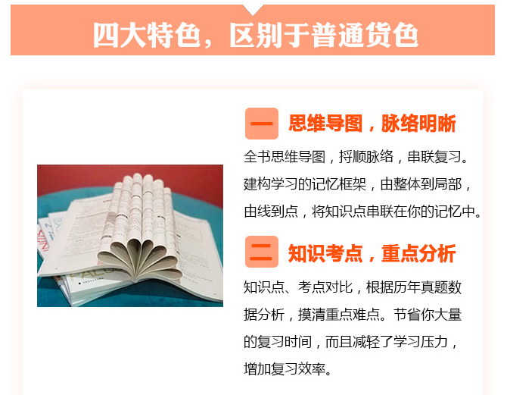
2.教材卖点二

Slide 5
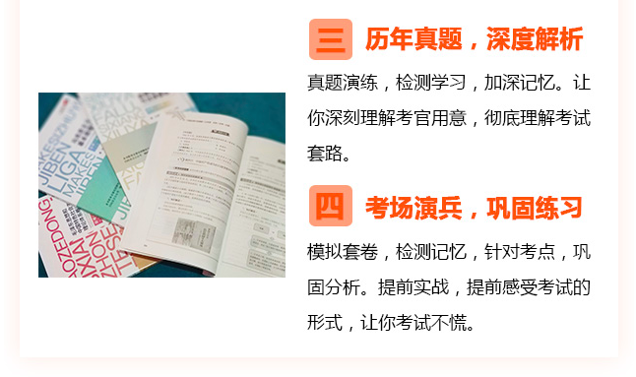
2.教材卖点三

Slide 6
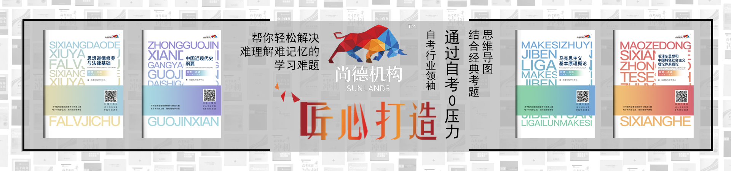


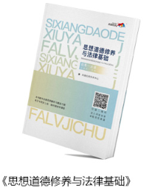

2.教材卖点四
尚德官方公共课教材均配有全套视频解析与精选习题
以及名师直播讲解课程

Slide 7
第一章：反对外国侵略的斗争
诞生背景
第二章：对国家出路的早期探索
打天下
第三章：辛亥革命
第四章：开天辟地的大事变
我党诞生
第五章：中国革命的新道路
中国近现代史纲要
第六章：中华民族的抗日战争
第七章：为创建新中国而奋斗
谋出路
第八章：社会主义基本制度的全面确立
守天下
走弯路
第九章：社会主义建设在探索中曲折发展
富强路
第十章：改革开放与现代化建设新时期
新时代
第十一章：中国特色社会主义进入新时代

Slide 8
第三章 辛亥革命

Slide 9
第一节：
举起近代民族民主革命的旗帜
辛亥革命
第二节：
辛亥革命的胜利与失败
章节详细知识点解析及
题目练习见尚德教材43页

Slide 10
背景条件
第一节：
举起近代民族民主革命的旗帜
革命活动宣传
辛亥革命
第二节：
辛亥革命的胜利与失败

Slide 11
背景条件
第一节：
举起近代民族民主革命的旗帜
革命活动宣传
辛亥革命
第二节：
辛亥革命的胜利与失败

Slide 12
内忧外患
背景条件
清末“新政”破产
第一节：
举起近代民族民主革命的旗帜
资产阶级发展
革命活动宣传
辛亥革命
第二节：
辛亥革命的胜利与失败

Slide 13
内忧外患
背景条件
清末“新政”破产
第一节：
举起近代民族民主革命的旗帜
资产阶级发展
革命活动宣传
辛亥革命
第二节：
辛亥革命的胜利与失败

Slide 14

第一节 举起近代民族民主革命的旗帜
辛亥革命爆发的背景条件
内忧外患
外患：1904-1905，日俄为争夺在华利益在中国东北进行战争，
清政府宣布“局外中立”。
内忧：社会矛盾激化，民变四起。
内忧外患
背景条件
清末“新政”破产
资产阶级发展

Slide 15
第一节 举起近代民族民主革命的旗帜
辛亥革命爆发的背景条件
内忧外患
外患：1904-1905， 为争夺在华利益在中国东北进行战争，
清政府宣布“局外中立”。
内忧：社会矛盾激化，民变四起。
内忧外患
背景条件
清末“新政”破产
资产阶级发展

Slide 16
第一节 举起近代民族民主革命的旗帜
辛亥革命爆发的背景条件
内忧外患
外患：1904-1905，日俄为争夺在华利益在中国东北进行战争，
清政府宣布“局外中立”。
内忧：社会矛盾激化，民变四起。
内忧外患
背景条件
清末“新政”破产
资产阶级发展

Slide 17
内忧外患
背景条件
清末“新政”破产
第一节：
举起近代民族民主革命的旗帜
资产阶级发展
革命活动宣传
辛亥革命
第二节：
辛亥革命的胜利与失败

Slide 18
内忧外患
背景条件
清末“新政”破产
第一节：
举起近代民族民主革命的旗帜
资产阶级发展
革命活动宣传
辛亥革命
第二节：
辛亥革命的胜利与失败

Slide 19
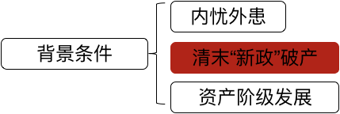
第一节 举起近代民族民主革命的旗帜
清末“新政”破产
开始：1901年4月成立督办政务处，宣布实行“新政”。
1906年，清政府宣布“预备立宪”，两年后又颁布《钦定宪法大纲》。
结果：“预备立宪”并没能挽救清王朝，反而激化了危机。

Slide 20
内忧外患
背景条件
清末“新政”破产
第一节：
举起近代民族民主革命的旗帜
资产阶级发展
革命活动宣传
辛亥革命
第二节：
辛亥革命的胜利与失败

Slide 21
第一节 举起近代民族民主革命的旗帜
内忧外患
背景条件
清末“新政”破产
资产阶级发展
资产阶级发展
（1）阶级基础 以孙中山为首的资产阶级革命派，阶级基础是中国民族资产阶级。 （2）骨干力量
是资产阶级和小资产阶级知识分子，受西方资本主义思想的影响。

Slide 22
背景条件
第一节：
举起近代民族民主革命的旗帜
革命组织、政党
革命活动宣传
著书立说
辩论
辛亥革命
第二节：
辛亥革命的胜利与失败

Slide 23
背景条件
第一节：
举起近代民族民主革命的旗帜
革命组织、政党
革命活动宣传
著书立说
辩论
辛亥革命
第二节：
辛亥革命的胜利与失败

Slide 24
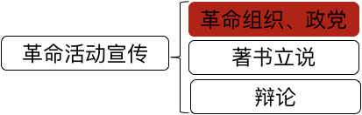
第一节 举起近代民族民主革命的旗帜
3.1.2.2资产阶级革命派的宣传与组织工作
革命活动宣传
革命组织、政党
兴中会——第一个资产阶级革命组织
创始人——
时间——1894年
地点——
中国同盟会——第一个全国性的资产阶级政党
创始人——
时间——1905年
地点——
机关报——
标志着中国民族资产阶级革命进入新的阶段

Slide 25
第一节 举起近代民族民主革命的旗帜
3.1.2.2资产阶级革命派的宣传与组织工作
革命活动宣传
革命组织、政党
兴中会——第一个资产阶级革命组织
创始人——孙中山
时间——1894年
地点——
中国同盟会——第一个全国性的资产阶级政党
创始人——孙中山、黄兴等
时间——1905年
地点——
机关报——
标志着中国民族资产阶级革命进入新的阶段

Slide 26
第一节 举起近代民族民主革命的旗帜
3.1.2.2资产阶级革命派的宣传与组织工作
革命活动宣传
革命组织、政党
兴中会——第一个资产阶级革命组织
创始人——孙中山
时间——1894年
地点——美国檀香山
中国同盟会——第一个全国性的资产阶级政党
创始人——孙中山、黄兴等
时间——1905年
地点——东京
机关报——
标志着中国民族资产阶级革命进入新的阶段

Slide 27
第一节 举起近代民族民主革命的旗帜
3.1.2.2资产阶级革命派的宣传与组织工作
革命活动宣传
革命组织、政党
兴中会——第一个资产阶级革命组织
创始人——孙中山
时间——1894年
地点——美国檀香山
中国同盟会——第一个全国性的资产阶级政党
创始人——孙中山、黄兴等
时间——1905年
地点——东京
机关报——民报
标志着中国民族资产阶级革命进入新的阶段
知识点详解见尚德教材47页

Slide 28
第一节 举起近代民族民主革命的旗帜
3.1.2.2资产阶级革命派的宣传与组织工作
连一连：
第一个全国性资产阶级革命政党
第一个资产阶级革命组织
美国檀香山
东京
机关报——民报
兴中会
同盟会

Slide 29
第一节 举起近代民族民主革命的旗帜
3.1.2.2资产阶级革命派的宣传与组织工作
连一连：
第一个全国性资产阶级革命政党
第一个资产阶级革命组织
美国檀香山
东京
机关报——民报
兴中会
同盟会

Slide 30
练一练
1.中国同盟会的机关报是（ ）
A．《民报》 B．《苏报》
C．《民国日报》 D．《新民丛报》

Slide 31
练一练
1.中国同盟会的机关报是（ A ）
A．《民报》 B．《苏报》
C．《民国日报》 D．《新民丛报》

Slide 32
背景条件
第一节：
举起近代民族民主革命的旗帜
革命组织、政党
革命活动宣传
著书立说
辩论
辛亥革命
第二节：
辛亥革命的胜利与失败

Slide 33
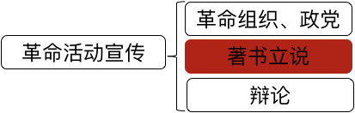
第一节 举起近代民族民主革命的旗帜
3.1.2.2资产阶级革命派的宣传与组织工作
著书立说
著书立说 | 人物 | 著作 | 内容
 | 章炳麟 | 《驳康有为论革命书》 | 歌颂革命，认为中国人有能力建立民主共和制度
 | 邹容 | 《革命军》 | 民主革命的正义性和必要性
 | 陈天华 | 《警世钟》《猛回头》 | 抨击列强，揭露清廷的卖国行为
知识点详解见尚德教材47页

Slide 34
第一节 举起近代民族民主革命的旗帜
3.1.2.2资产阶级革命派的宣传与组织工作
连一连：
《驳康有为论革命》
《革命军》
《警世钟》《猛回头》
陈天华
邹容
章炳麟

Slide 35
第一节 举起近代民族民主革命的旗帜
3.1.2.2资产阶级革命派的宣传与组织工作
连一连：
《驳康有为论革命》
《革命军》
《警世钟》《猛回头》
陈天华
邹容
章炳麟

Slide 36
练一练
1.20世纪初，邹容发表的号召人民推翻清朝统治、建立“中华共和国”的著作是（ ）
A.《驳康有为论革命书》 B．《革命军》
C．《警世钟》 D．《猛回头》

Slide 37
练一练
1.20世纪初，邹容发表的号召人民推翻清朝统治、建立“中华共和国”的著作是（ B ）
A.《驳康有为论革命书》 B．《革命军》
C．《警世钟》 D．《猛回头》

Slide 38

第一节 举起近代民族民主革命的旗帜
3.1.3.1三民主义学说
著书立说
1905年11月，孙中山在《民报》的发刊词中，将同盟会的16字政治纲领归结为民族、民权、民生三大主义，简称三民主义。这是孙中山民主革命思想的集中概括。
概括 | 内容 | 措施 | 缺陷
民族主义 | 驱除鞑虏 恢复中华
民权主义 | 创立民国
民生主义 | 平均地权

Slide 39
第一节 举起近代民族民主革命的旗帜
3.1.3.1三民主义学说
连一连：
民生主义
民权主义
民族主义
驱除鞑虏 恢复中华
创立民国
平均地权

Slide 40
第一节 举起近代民族民主革命的旗帜
3.1.3.1三民主义学说
连一连：
民生主义
民权主义
民族主义
驱除鞑虏 恢复中华
创立民国
平均地权

Slide 41
第一节 举起近代民族民主革命的旗帜
3.1.3.1三民主义学说
著书立说
1905年11月，孙中山在《民报》的发刊词中，将同盟会的16字政治纲领归结为民族、民权、民生三大主义，简称三民主义。这是孙中山民主革命思想的集中概括。
概括 | 内容 | 措施 | 缺陷
民族主义 | 驱除鞑虏 恢复中华 | 以革命手段推翻清王朝
民权主义 | 创立民国
民生主义 | 平均地权

Slide 42
第一节 举起近代民族民主革命的旗帜
3.1.3.1三民主义学说
著书立说
1905年11月，孙中山在《民报》的发刊词中，将同盟会的16字政治纲领归结为民族、民权、民生三大主义，简称三民主义。这是孙中山民主革命思想的集中概括。
概括 | 内容 | 措施 | 缺陷
民族主义 | 驱除鞑虏 恢复中华 | 以革命手段推翻清王朝 | 反对阻碍革命的满族人但并没有明确反帝
民权主义 | 创立民国
民生主义 | 平均地权

Slide 43
第一节 举起近代民族民主革命的旗帜
3.1.3.1三民主义学说
著书立说
1905年11月，孙中山在《民报》的发刊词中，将同盟会的16字政治纲领归结为民族、民权、民生三大主义，简称三民主义。这是孙中山民主革命思想的集中概括。
概括 | 内容 | 措施 | 缺陷
民族主义 | 驱除鞑虏 恢复中华 | 以革命手段推翻清王朝 | 反对阻碍革命的满族人但并没有明确反帝
民权主义 | 创立民国 | 建立资产阶级民主共和国
民生主义 | 平均地权

Slide 44
第一节 举起近代民族民主革命的旗帜
3.1.3.1三民主义学说
著书立说
1905年11月，孙中山在《民报》的发刊词中，将同盟会的16字政治纲领归结为民族、民权、民生三大主义，简称三民主义。这是孙中山民主革命思想的集中概括。
概括 | 内容 | 措施 | 缺陷
民族主义 | 驱除鞑虏 恢复中华 | 以革命手段推翻清王朝 | 反对阻碍革命的满族人但并没有明确反帝
民权主义 | 创立民国 | 建立资产阶级民主共和国 | 没有明确劳动人民的地位。
民生主义 | 平均地权

Slide 45
第一节 举起近代民族民主革命的旗帜
3.1.3.1三民主义学说
著书立说
1905年11月，孙中山在《民报》的发刊词中，将同盟会的16字政治纲领归结为民族、民权、民生三大主义，简称三民主义。这是孙中山民主革命思想的集中概括。
概括 | 内容 | 措施 | 缺陷
民族主义 | 驱除鞑虏 恢复中华 | 以革命手段推翻清王朝 | 反对阻碍革命的满族人但并没有明确反帝
民权主义 | 创立民国 | 建立资产阶级民主共和国 | 没有明确劳动人民的地位。
民生主义 | 平均地权 | 核定地价，按价征税，涨价归公

Slide 46
第一节 举起近代民族民主革命的旗帜
3.1.3.1三民主义学说
著书立说
1905年11月，孙中山在《民报》的发刊词中，将同盟会的16字政治纲领归结为民族、民权、民生三大主义，简称三民主义。这是孙中山民主革命思想的集中概括。
概括 | 内容 | 措施 | 缺陷
民族主义 | 驱除鞑虏 恢复中华 | 以革命手段推翻清王朝 | 反对阻碍革命的满族人但并没有明确反帝
民权主义 | 创立民国 | 建立资产阶级民主共和国 | 没有明确劳动人民的地位。
民生主义 | 平均地权 | 核定地价，按价征税，涨价归公 | 并没有触及封建土地所有制
知识点详解见尚德教材49页

Slide 47
第一节 举起近代民族民主革命的旗帜
判断：
民族主义反对所有的满族人。
民族主义没有明确提出了反帝。
民权主义没有明确劳动人民的地位。
平均地权触及了封建土地所有制。

Slide 48


第一节 举起近代民族民主革命的旗帜
判断：
民族主义反对所有的满族人。
民族主义没有明确提出了反帝。
民权主义没有明确劳动人民的地位。
平均地权触及了封建土地所有制。

Slide 49
背景条件
第一节：
举起近代民族民主革命的旗帜
革命组织、政党
革命活动宣传
著书立说
辩论
辛亥革命
第二节：
辛亥革命的胜利与失败

Slide 50
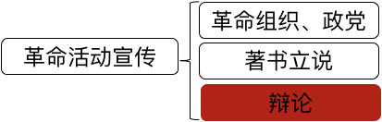

第一节 举起近代民族民主革命的旗帜
3.1.3.2关于革命与改良的辩论
关于革命与改良的辩论
 | 辩 论
时间 | 1905-1907
派别 | 革命派VS改良派
阵地 | 《民报》《新民丛报》
内容 | 要不要以革命手段推翻清王朝（焦点） 要不要推翻帝制，实行共和 要不要进行社会革命
结果 | 革命派取得胜利
意义 | 1.划清了革命与改良的界限 2.使资产阶级民主思想和三民主义思想得到更加广泛传播
知识点详解见尚德教材50页

Slide 51
第一节 举起近代民族民主革命的旗帜
3.1.3.2关于革命与改良的辩论
关于革命与改良的辩论
要不要“脱”掉旧“衣裳”：
内容 | 皇帝“脱”：要不要以革命手段推翻清王朝（焦点） 大家“脱”：要不要推翻帝制，实行共和 社会“脱”：要不要进行社会革命
知识点详解见尚德教材50页

Slide 52
练一练
1.1905年至1907年，资产阶级革命派与改良派论战的焦点是（ ）
A．要不要打倒列强 B．要不要以革命手段推翻清政府
C．要不要实行共和 D．要不要废科举，兴学堂

Slide 53
练一练
1.1905年至1907年，资产阶级革命派与改良派论战的焦点是（ B ）
A．要不要打倒列强 B．要不要以革命手段推翻清政府
C．要不要实行共和 D．要不要废科举，兴学堂

Slide 54
背景条件
第一节：
举起近代民族民主革命的旗帜
革命组织、政党
革命活动宣传
著书立说
辩论
辛亥革命
走向胜利
第二节：
辛亥革命的胜利与失败
失败

Slide 55
背景条件
第一节：
举起近代民族民主革命的旗帜
革命组织、政党
革命活动宣传
著书立说
辩论
辛亥革命
黄花岗起义
保路风潮
走向胜利
第二节：
辛亥革命的胜利与失败
武昌起义
中华民国临时政府成立
失败

Slide 56
背景条件
第一节：
举起近代民族民主革命的旗帜
革命组织、政党
革命活动宣传
著书立说
辩论
辛亥革命
黄花岗起义
保路风潮
走向胜利
第二节：
辛亥革命的胜利与失败
武昌起义
中华民国临时政府成立
失败

Slide 57

第二节 辛亥革命的胜利与失败
3.2.1.1各地武装起义与保路风潮
黄花岗起义
保路风潮
走向胜利
武昌起义
黄花岗起义
1911年，黄兴带领革命党人发动广州起义，起义失败后七十二烈士葬于黄花岗，故称 “黄花岗起义。”
中华民国临时政府成立

Slide 58
第二节 辛亥革命的胜利与失败
3.2.1.1各地武装起义与保路风潮
《与妻书》
意映卿卿如晤：
吾今以此书与汝永别矣！吾作此书时，尚是世中一人；汝看此书时，吾已成为阴间一鬼。吾作此书，泪珠和笔墨齐下，不能竟书而欲搁笔，又恐汝不察吾衷，谓吾忍舍汝而死，谓吾不知汝之不欲吾死也，故遂忍悲为汝言之。
吾今与汝无言矣。吾居九泉之下遥闻汝哭声，当哭相和也。吾平日不信有鬼，今则又望其真有。今是人又言心电感应有道，吾亦望其言是实，则吾之死，吾灵尚依依旁汝也，汝不必以无侣悲。
…… ……
吾平日不信有鬼，今则又望其真有。今是人又言心电感应有道，吾亦望其言是实，则吾之死，吾灵尚依依旁汝也，汝不必以无侣悲。
…… ……
……汝幸而偶我，又何不幸而生今日中国！吾幸而得汝，又何不幸而生今日之中国！卒不忍独善其身。嗟夫！巾短情长，所未尽者，尚有万千，汝可以模拟得之。吾今不能见汝矣！汝不能舍吾，其时时于梦中得我乎！一恸！辛未三月廿六夜四鼓，意洞手书。

Slide 59
第二节 辛亥革命的胜利与失败
3.2.1.1各地武装起义与保路风潮
黄花岗起义
保路风潮
走向胜利
武昌起义
保路风潮
时间：1911年5月
起因：清政府皇族内阁为修建铁路筹集借款。（清末新政——《钦定宪法大纲》）
经过：宣布“铁路干线收归国有”，并将粤汉、川汉铁路的路权出卖给帝国主义。
结果：引起湖北、湖南、广东、四川四省民众的强烈反对，四川省尤其强烈。
中华民国临时政府成立

Slide 60
第二节 辛亥革命的胜利与失败
3.2.1.1各地武装起义与保路风潮
黄花岗起义
保路风潮
走向胜利
武昌起义
1911年10月10日晚，武昌起义是由新军工程第八营的革命党人（熊秉坤）打响的第一枪。
1912年2月12日，清帝下诏退位。在中国延续二千多年的帝制终于覆亡。
武昌起义
中华民国临时政府成立

Slide 61
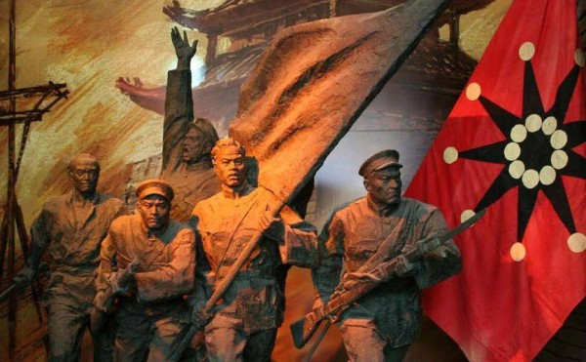
第二节 辛亥革命的胜利与失败
3.2.1.1各地武装起义与保路风潮
黄花岗起义
保路风潮
走向胜利
武昌起义
武昌起义暴露的问题：资产阶级革命派的软弱性和妥协性
1.主动把权力让给立宪派或旧官僚、旧军官。
2.一些省份的旧官僚和立宪派改头换面地维持旧政权。
3.掌权的革命党人蜕变为新军阀、新官僚。
说明：革命虽然发展很快，但基础并不牢固，内外都潜伏着深刻的危机。
中华民国临时政府成立

Slide 62

第二节 辛亥革命的胜利与失败
3.2.1.3中华民国临时政府宣告成立
黄花岗起义
保路风潮
走向胜利
中华民国临时政府宣告成立
时间：1912年1月1日
临时大总统：孙中山
国都：南京
国号：中华民国
武昌起义
中华民国临时政府成立

Slide 63

第二节 辛亥革命的胜利与失败
3.2.1.3中华民国临时政府宣告成立
黄花岗起义
保路风潮
走向胜利
武昌起义
中华民国临时政府宣告成立
为什么说中华民国临时政府是资产阶级共和国性质的革命政权
1）资产阶级：在人员构成上，资产阶级革命派控制着这个政权。
2）共和：集中体现了中国民族资产阶级的愿望和利益，也一定程度上符合广大中国人民的利益。
中华民国临时政府成立

Slide 64
第二节 辛亥革命的胜利与失败
3.2.1.3中华民国临时政府宣告成立
黄花岗起义
保路风潮
走向胜利
中华民国临时政府宣告成立
《中华民国临时约法》
1912年3月，临时参议院颁布《中华民国临时约法》，这是中国历史上第一部具有资产阶级共和国宪法性质的法典。
《中华民国临时约法》以根本大法的形式废除了两千年来的封建君主专制制度，确认了资产阶级
共和国的政治制度。
武昌起义
中华民国临时政府成立

Slide 65
练一练
1.1912年3月，临时参议院颁布的《中华民国临时约法》的性质属于（ ）
A.资产阶级共和国行政法的法典 B.君主立宪制资本主义国家的法典
C.资产阶级共和国宪法性质的法典 D.社会主义共和国宪法性质的法典

Slide 66
练一练
1.1912年3月，临时参议院颁布的《中华民国临时约法》的性质属于（ C ）
A.资产阶级共和国行政法的法典 B.君主立宪制资本主义国家的法典
C.资产阶级共和国宪法性质的法典 D.社会主义共和国宪法性质的法典

Slide 67
背景条件
第一节：
举起近代民族民主革命的旗帜
革命活动宣传
辛亥革命
胜利
篡夺革命果实
第二节：
辛亥革命的胜利与失败
失败
再次革命
革命意义和局限性

Slide 68
背景条件
第一节：
举起近代民族民主革命的旗帜
革命活动宣传
辛亥革命
胜利
篡夺革命果实
第二节：
辛亥革命的胜利与失败
失败
再次革命
革命意义和局限性

Slide 69
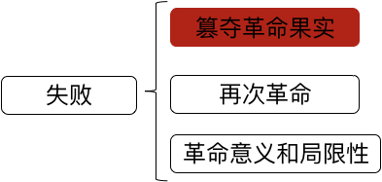
第二节 辛亥革命的胜利与失败
袁世凯篡夺革命果实
（1）1912年2月13日，孙中山提出辞职。
（2）1912年3月10日，袁世凯在北京就任中华民国临时大总统。
（3）1912年4月1日，孙中山正式辞去临时大总统职务。
袁世凯带领的北洋军阀代表大地主和买办资产阶级利益。

Slide 70
背景条件
第一节：
举起近代民族民主革命的旗帜
革命活动宣传
辛亥革命
胜利
篡夺革命果实
第二节：
辛亥革命的胜利与失败
失败
再次革命
革命意义和局限性

Slide 71
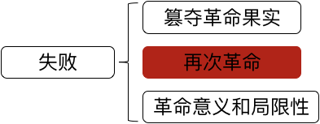

第二节 辛亥革命的胜利与失败
3.2.3.2反对北洋军阀的斗争
再次革命
斗争 | 时间 | 起因 | 领导人 | 结果
二次革命 | 1913.7 | 反对袁世凯刺杀宋教仁和“善后大借款” | 孙中山 | 失败，孙中山逃亡日本
中华革命党 | 1914.7 | 反对袁世凯专制统治 | 孙中山 | 社会影响弱
护国战争 | 1915.12 | 反对袁世凯称帝 | 蔡锷 | 袁世凯取消帝制
第一次护法运动 | 1917.7 | 段祺瑞破坏《临时约法》，拒绝恢复国会 | 孙中山 | 被西南军阀排挤
第二次护法运动 | 1920.11 | 捍卫约法，恢复民国 | 孙中山 | 改组国民党，失败

Slide 72
第二节 辛亥革命的胜利与失败
3.2.3.2反对北洋军阀的斗争
再次革命
斗争 | 时间 | 起因 | 领导人 | 结果
 | 1913.7 | 反对袁世凯刺杀宋教仁和“善后大借款” | 孙中山 | 失败，孙中山逃亡日本
 | 1914.7 | 反对袁世凯专制统治 | 孙中山 | 社会影响弱
 | 1915.12 | 反对袁世凯称帝 | 蔡锷 | 袁世凯取消帝制
第一次护法运动 | 1917.7 | 段祺瑞破坏《临时约法》，拒绝恢复国会 | 孙中山 | 被西南军阀排挤
 | 1920.11 | 捍卫约法，恢复民国 | 孙中山 | 改组国民党，失败

Slide 73
第二节 辛亥革命的胜利与失败
3.2.3.2反对北洋军阀的斗争
再次革命
斗争 | 时间 | 起因 | 领导人 | 结果
二次革命 | 1913.7 | 反对袁世凯刺杀宋教仁和“善后大借款” |  | 失败，孙中山逃亡日本
中华革命党 | 1914.7 | 反对袁世凯专制统治 | 孙中山 | 社会影响弱
护国战争 | 1915.12 | 反对袁世凯称帝 |  | 袁世凯取消帝制
第一次护法运动 | 1917.7 | 段祺瑞破坏《临时约法》，拒绝恢复国会 | 孙中山 | 被西南军阀排挤
第二次护法运动 | 1920.11 | 捍卫约法，恢复民国 | 孙中山 | 改组国民党，失败

Slide 74
第二节 辛亥革命的胜利与失败
3.2.3.2反对北洋军阀的斗争
再次革命
斗争 | 时间 | 起因 | 领导人 | 结果
二次革命 | 1913.7 | 反对袁世凯刺杀宋教仁和“善后大借款” | 孙中山 | 失败，孙中山逃亡日本
中华革命党 | 1914.7 | 反对袁世凯专制统治 | 孙中山 | 社会影响弱
护国战争 | 1915.12 | 反对袁世凯称帝 | 蔡锷 | 袁世凯取消帝制
第一次护法运动 | 1917.7 | 段祺瑞破坏《临时约法》，拒绝恢复国会 | 孙中山 | 被西南军阀排挤
第二次护法运动 | 1920.11 | 捍卫约法，恢复民国 | 孙中山 | 改组国民党，失败
知识点详解见尚德教材59页

Slide 75
练一练
1.1913年，资产阶级革命派为反对袁世凯刺杀宋教仁和“善后大借款”发动了 （ ）
A．二次革命 B．护国战争
C．第一次护法运动 D．第二次护法战争
知识点更多题目
练习见尚德教材60页

Slide 76
练一练
1.1913年，资产阶级革命派为反对袁世凯刺杀宋教仁和“善后大借款”发动了（ A ）
A．二次革命 B．护国战争
C．第一次护法运动 D．第二次护法战争
知识点更多题目
练习见尚德教材60页

Slide 77
背景条件
第一节：
举起近代民族民主革命的旗帜
革命活动宣传
辛亥革命
胜利
篡夺革命果实
第二节：
辛亥革命的胜利与失败
失败
再次革命
革命意义和局限性

Slide 78
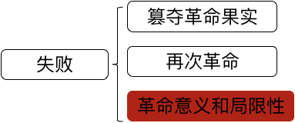

第二节 辛亥革命的胜利与失败
3.2.2.1辛亥革命胜利的历史意义
辛亥革命胜利的历史意义及其局限性
1.历史意义
（1）思：
（2）变：
（3）清：
（4）帝：
（5）国：

Slide 79
第二节 辛亥革命的胜利与失败
3.2.2.1辛亥革命胜利的历史意义
辛亥革命胜利的历史意义及其局限性
1.历史意义
（1）思：传播了民主共和的理念，推动了思想解放；
（2）变：
（3）清：
（4）帝：
（5）国：

Slide 80
第二节 辛亥革命的胜利与失败
3.2.2.1辛亥革命胜利的历史意义
辛亥革命胜利的历史意义及其局限性
1.历史意义
（1）思：传播了民主共和的理念，推动了思想解放；
（2）变：促使社会经济、思想习惯和社会风俗等方面发生了新的变化；
（3）清：
（4）帝：
（5）国：

Slide 81
第二节 辛亥革命的胜利与失败
3.2.2.1辛亥革命胜利的历史意义
辛亥革命胜利的历史意义及其局限性
1.历史意义
（1）思：传播了民主共和的理念，推动了思想解放；
（2）变：促使社会经济、思想习惯和社会风俗等方面发生了新的变化；
（3）清：它推翻了清王朝在中国的统治，沉重打击了中外反动势力在中国的统治；
（4）帝：
（5）国：

Slide 82
第二节 辛亥革命的胜利与失败
3.2.2.1辛亥革命胜利的历史意义
辛亥革命胜利的历史意义及其局限性
1.历史意义
（1）思：传播了民主共和的理念，推动了思想解放；
（2）变：促使社会经济、思想习惯和社会风俗等方面发生了新的变化；
（3）清：它推翻了清王朝在中国的统治，沉重打击了中外反动势力在中国的统治；
（4）帝：打击帝国主义在华势力，为亚洲各国人民革命斗争提供范例，推动亚洲各国民族解放运动；
（5）国：

Slide 83
第二节 辛亥革命的胜利与失败
3.2.2.1辛亥革命胜利的历史意义
辛亥革命胜利的历史意义及其局限性
1.历史意义
（1）思：传播了民主共和的理念，推动了思想解放；
（2）变：促使社会经济、思想习惯和社会风俗等方面发生了新的变化；
（3）清：它推翻了清王朝在中国的统治，沉重打击了中外反动势力在中国的统治；
（4）帝：打击帝国主义在华势力，为亚洲各国人民革命斗争提供范例，推动亚洲各国民族解放运动；
（5）国：宣告了封建君主专制制度的结束和民国的建立。

Slide 84
第二节 辛亥革命的胜利与失败
3.2.2.1辛亥革命胜利的历史意义
辛亥革命胜利的历史意义及其局限性
1.历史意义
（1）思：传播了民主共和的理念，推动了 ；
（2）变：促使社会经济、思想习惯和 等方面发生了变化；
（3）清：它推翻了 在中国的统治，沉重打击了中外反动势力在中国的统治；
（4）帝：打击 在华势力，为亚洲各国人民革命斗争提供范例，推动亚洲各国民族解放运动；
（5）国：宣告了封建君主专制制度的结束和 的建立。

Slide 85
第二节 辛亥革命的胜利与失败
3.2.2.1辛亥革命胜利的历史意义
辛亥革命胜利的历史意义及其局限性
1.历史意义
（1）思：传播了民主共和的理念，推动了思想解放；
（2）变：促使社会经济、思想习惯和社会风俗等方面发生了新的变化；
（3）清：它推翻了清王朝在中国的统治，沉重打击了中外反动势力在中国的统治；
（4）帝：打击帝国主义在华势力，为亚洲各国人民革命斗争提供范例，推动亚洲各国民族解放运动；
（5）国：宣告了封建君主专制制度的结束和民国的建立。

Slide 86
第二节 辛亥革命的胜利与失败
3.2.2.2辛亥革命的局限性
辛亥革命胜利的历史意义及其局限性
2.局限性：资产阶级革命派自身的软弱性。
（1）党：
（2）人：
（3）纲：

Slide 87
第二节 辛亥革命的胜利与失败
3.2.2.2辛亥革命的局限性
辛亥革命胜利的历史意义及其局限性
2.局限性：资产阶级革命派自身的软弱性。
（1）党：没有建立坚强的革命政党，发挥团结一切革命力量的强有力的核心作用。
（2）人：
（3）纲：

Slide 88
第二节 辛亥革命的胜利与失败
3.2.2.2辛亥革命的局限性
辛亥革命胜利的历史意义及其局限性
2.局限性：资产阶级革命派自身的软弱性。
（1）党：没有建立坚强的革命政党，发挥团结一切革命力量的强有力的核心作用。
（2）人：没有充分发动和依靠民众。
（3）纲：

Slide 89
第二节 辛亥革命的胜利与失败
3.2.2.2辛亥革命的局限性
辛亥革命胜利的历史意义及其局限性
2.局限性：资产阶级革命派自身的软弱性。
（1）党：没有建立坚强的革命政党，发挥团结一切革命力量的强有力的核心作用。
（2）人：没有充分发动和依靠民众。
（3）纲：没有提出彻底的反对帝国主义和反对封建主义的革命纲领。

Slide 90
练一练
1.下列关于辛亥革命的局限性说法错误的是（ ）
A．提倡和平改革
B．没有充分发动和依靠民众
C．没有建立坚强有力的革命政党
D．没有提出彻底的反对帝国主义和反对封建主义的革命纲领

Slide 91
练一练
1.下列关于辛亥革命的局限性说法错误的是（ A ）
A．提倡和平改革
B．没有充分发动和依靠民众
C．没有建立坚强有力的革命政党
D．没有提出彻底的反对帝国主义和反对封建主义的革命纲领

Slide 92
练一练
2.1911年4月，资产阶级革命派在黄兴带领下举行的起义是（ ）
A.惠州起义 B.河口起义
C.广州起义 D.武昌起义

Slide 93
练一练
2.1911年4月，资产阶级革命派在黄兴带领下举行的起义是（ C ）
A.惠州起义 B.河口起义
C.广州起义 D.武昌起义
本章题目练习及历年
真题见尚德教材57页

Slide 94
第一章：反对外国侵略的斗争
诞生背景
第二章：对国家出路的早期探索
打天下
第三章：辛亥革命
第四章：开天辟地的大事变
我党诞生
第五章：中国革命的新道路
中国近现代史纲要
第六章：中华民族的抗日战争
第七章：为创建新中国而奋斗
谋出路
第八章：社会主义基本制度的全面确立
守天下
走弯路
第九章：社会主义建设在探索中曲折发展
富强路
第十章：改革开放与现代化建设新时期
新时代
第十一章：中国特色社会主义进入新时代

Slide 95
第四章 开天辟地的大事变

Slide 96
新文化运动与思想解放的潮流
第一节：
新文化运动与五四运动
五四运动
开天辟地的大事变
第二节：
马克思主义传播与中国共产党诞生
第三节：
国共合作与国民革命
章节详细知识点解析及
题目练习见尚德教材61页

Slide 97
新文化运动与思想解放的潮流
第一节：
新文化运动与五四运动
五四运动
开天辟地的大事变
第二节：
马克思主义传播与中国共产党诞生
第三节：
国共合作与国民革命

Slide 98
新文化运动
新文化运动与思想解放的潮流
意义及局限性
第一节：
新文化运动与五四运动
马克思主义传入中国
五四运动
开天辟地的大事变
第二节：
马克思主义传播与中国共产党诞生
第三节：
国共合作与国民革命

Slide 99
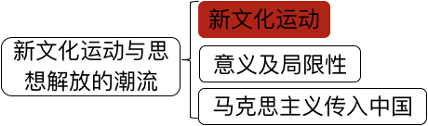
第一节 新文化运动与五四运动
4.1.2.1新文化运动及其意义
新文化运动与思想解放的潮流
新文化运动
新文化运动是资产阶级的反思。
性质——资产阶级民主主义革命性质的思想启蒙运动。
Notes:
世界背景一战后，俄国通过十月革命建立了人类社会上的第一个社会主义国家。
中国反帝反封建的民主革命成为世界无产阶级社会主义革命的一部分。
1、背景
辛亥革命失败——北洋军阀的封建专制思想——民主主义知识分子开始反思
认为其失败的根本原因在于缺乏一个彻底的思想文化革命。
1917年，《新青年》编辑部迁到北京。

Slide 100
第一节 新文化运动与五四运动
4.1.2.1新文化运动及其意义
新文化运动与思想解放的潮流
新文化运动
兴起标志——1915年9月，陈独秀在上海创办《青年》后改名为《新青年》。
主要内容——主要内容是提倡民主和科学。
1918年5月，鲁迅发表《狂人日记》，这是新文化运动的第一篇白话文小说
知识点详解见
尚德教材63页
Notes:
世界背景一战后，俄国通过十月革命建立了人类社会上的第一个社会主义国家。
中国反帝反封建的民主革命成为世界无产阶级社会主义革命的一部分。
1、背景
辛亥革命失败——北洋军阀的封建专制思想——民主主义知识分子开始反思
认为其失败的根本原因在于缺乏一个彻底的思想文化革命。
1917年，《新青年》编辑部迁到北京。

Slide 101
第一节 新文化运动与五四运动
4.1.2.1新文化运动及其意义
新文化运动与思想解放的潮流
新文化运动
兴起标志——1915年9月， 在上海创办《青年》后改名为《 》。
主要内容——主要内容是提倡 和 。
性质—— 民主主义革命性质的思想启蒙运动
1918年5月，鲁迅发表《 》，这是新文化运动的第一篇白话文小说
Notes:
世界背景一战后，俄国通过十月革命建立了人类社会上的第一个社会主义国家。
中国反帝反封建的民主革命成为世界无产阶级社会主义革命的一部分。
1、背景
辛亥革命失败——北洋军阀的封建专制思想——民主主义知识分子开始反思
认为其失败的根本原因在于缺乏一个彻底的思想文化革命。
1917年，《新青年》编辑部迁到北京。

Slide 102
第一节 新文化运动与五四运动
4.1.2.1新文化运动及其意义
新文化运动与思想解放的潮流
新文化运动
兴起标志——1915年9月，陈独秀在上海创办《青年》后改名为《新青年》。
主要内容——主要内容是提倡民主和科学。
性质————资产阶级民主主义革命性质的思想启蒙运动
1918年5月，鲁迅发表《狂人日记》，这是新文化运动的第一篇白话文小说
Notes:
世界背景一战后，俄国通过十月革命建立了人类社会上的第一个社会主义国家。
中国反帝反封建的民主革命成为世界无产阶级社会主义革命的一部分。
1、背景
辛亥革命失败——北洋军阀的封建专制思想——民主主义知识分子开始反思
认为其失败的根本原因在于缺乏一个彻底的思想文化革命。
1917年，《新青年》编辑部迁到北京。

Slide 103
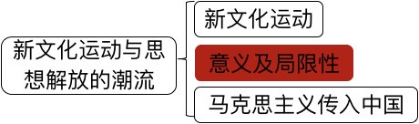

第一节 新文化运动与五四运动
4.1.2.1新文化运动及其意义
意义及局限性
打击了
封建主义
解放了
思想
准备了
马克思主义

Slide 104
第一节 新文化运动与五四运动
4.1.2.1新文化运动及其意义
意义及局限性
意义：
资产阶级民主主义新文化同封建主义旧文化的斗争，沉重打击封建专制主义文化。
它大力宣传了民主和科学，将人们从封建专制的蒙昧中解放出来，开启了思想解放的潮流。
它为马克思主义传入准备了适宜的土壤，为中国新民主主义革命创造了思想文化上的条件。

Slide 105
第一节 新文化运动与五四运动
4.1.2.1新文化运动及其意义
意义及局限性
资产阶级民主主义新文化同封建主义旧文化的斗争，沉重打击 。
它大力宣传了民主和科学，将人们从封建专制的蒙昧中解放出来，开启了 的潮流。
它为 传入准备了适宜的土壤，为中国新民主主义革命创造了思想文化上的条件。

Slide 106
第一节 新文化运动与五四运动
4.1.2.1新文化运动及其意义
意义及局限性
资产阶级民主主义新文化同封建主义旧文化的斗争，沉重打击封建专制主义文化。
它大力宣传了民主和科学，将人们从封建专制的蒙昧中解放出来，开启了思想解放的潮流。
它为马克思主义传入准备了适宜的土壤，为中国新民主主义革命创造了思想文化上的条件。

Slide 107
第一节 新文化运动与五四运动
意义及局限性
脱离经济
脱离群众
脱离实际

Slide 108
第一节 新文化运动与五四运动
局限性：
1.脱离经济：简单把资产阶级共和国方案失败的根本原因归之于思想文化。
2.脱离群众：没有把运动普及到工农群众中去。
3.脱离实际：少数人在思想方法上存在绝对肯定或绝对否定的形式主义偏向。

Slide 109
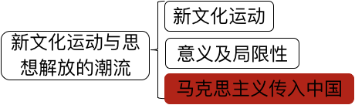
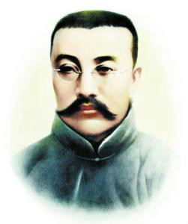
第一节 新文化运动与五四运动
4.1.2.3俄国十月革命和马克思主义在中国的传播
俄国十月革命和马克思主义在中国的传播
李大钊在中国率先举起马克思主义旗帜。
Notes:
李大钊：《法俄革命之比较观》 、 《庶民的胜利》 、《布尔什维主义的胜利》

Slide 110
练一练
1.新文化运动兴起的标志是（ ）
A.梁启超在上海主办《时务报》
B.严复在天津主办《国闻报》
C.陈独秀在上海创办《青年》杂志
D.周恩来在天津创办《觉悟》杂志
知识点更多题目
练习见尚德教材65页

Slide 111
练一练
1.新文化运动兴起的标志是（ C ）
A.梁启超在上海主办《时务报》
B.严复在天津主办《国闻报》
C.陈独秀在上海创办《青年》杂志
D.周恩来在天津创办《觉悟》杂志
知识点更多题目
练习见尚德教材65页

Slide 112
练一练
2.新文化运动的基本口号是（ ）
A.科学、进步
B.独立、富强
C.民主、科学
D.自由、民主
知识点更多题目
练习见尚德教材65页

Slide 113
练一练
2.新文化运动的基本口号是（ C ）
A.科学、进步
B.独立、富强
C.民主、科学
D.自由、民主
知识点更多题目
练习见尚德教材65页

Slide 114
练一练
3. 1918年5月，鲁迅发表的第一篇白话文小说是（ ）
A.《阿Q正传》
B.《狂人日记》
C.《药》
D.《祝福》
知识点更多题目
练习见尚德教材65页

Slide 115
练一练
3. 1918年5月，鲁迅发表的第一篇白话文小说是（ B ）
A.《阿Q正传》
B.《狂人日记》
C.《药》
D.《祝福》
知识点更多题目
练习见尚德教材65页

Slide 116
练一练
4.新文化运动在思想方法上存在的偏向是（ ）
A.左倾主义
B.右倾主义
C.形式主义
D.主观主义
知识点更多题目
练习见尚德教材65页

Slide 117
练一练
4.新文化运动在思想方法上存在的偏向是（ C ）
A.左倾主义
B.右倾主义
C.形式主义
D.主观主义
知识点更多题目
练习见尚德教材65页

Slide 118
练一练
5.在俄国十月革命影响下，率先在中国举起马克思主义旗帜的是（ ）
A.陈独秀
B.李大钊
C.李达
D.毛泽东
知识点更多题目
练习见尚德教材65页

Slide 119
练一练
5.在俄国十月革命影响下，率先在中国举起马克思主义旗帜的是（ B ）
A.陈独秀
B.李大钊
C.李达
D.毛泽东
知识点更多题目
练习见尚德教材65页

Slide 120
练一练
6.推动中国的先进分子从资产阶级民主主义转向社会主义的是（ ）
A.洋务运动
B.戊戌维新变法
C.辛亥革命
D.俄国十月革命
知识点更多题目
练习见尚德教材65页

Slide 121
练一练
6.推动中国的先进分子从资产阶级民主主义转向社会主义的是（ D ）
A.洋务运动
B.戊戌维新变法
C.辛亥革命
D.俄国十月革命
知识点更多题目
练习见尚德教材65页

